Slide 1


Fundamentos de computação e hardware
Prof. André Dias
Contato: andre.dias@iffarroupilha.edu.br
Whatsapp: (55) 996686423

Slide 2
Objetivos da aula de hoje
Revisar os sistemas binários
Aprender a realizar somas e multiplicações em binário
Aprender conceitos sobre virtualização
Entender sobre virtualização e cloud computing
Instalar o virtualbox e o sistema operacional Debian (unix-like)
Aprender os comandos básicos do Linux

Slide 3


Exercícios da aula passada
Número, multiplicado pela base elevado a posição que ele se encontra
SOR! como eu faço a soma e a multiplicação de binários?

Slide 4
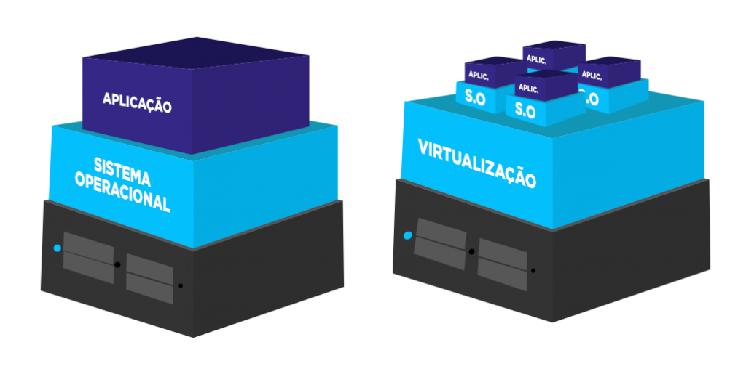
Virtualização
A finalidade da virtualização é oferecer uma versão virtual de tecnologias essenciais em computação, como hardware, armazenamento, sistemas operacionais ou infraestruturas de redes
Primeiro uso em 1959 por Chrisopher Strachey no artigo “Time sharing processing in large fast computer”, posteriormente a IBM utilizou o conceito em mainframes.

Slide 5

Virtualização
Hardware: Um SO instalado em cima de outro SO (é o que faremos hoje)
Armazenamento: Uma camada de software é criada entre os discos físicos e os dispositivos que acessam esse disco, de modo a tornar o acesso mais flexível. SDS (Software Defined Storage)
Rede: Infraestrutura lógica de acordo com nossas necessidades ou para fins de treinamentos como uma certificação CISCO CCNA. SDN (Software Defined Networking)

Slide 6

Workload e Throughput
Workload (carga de trabalho): são os dados que serão processados e a qualidade de serviço percebida pelo usuário. É totalmente variável conforme a aplicação que será processada.
Throughput: capacidade do hardware/software processar os dados é composto por velocidade de entrada e saída, velocidade de CPU, capacidade de paralelismo e eficiência do SO.

Slide 7

Então virtualização é cloud computing?
Virtualização é uma tecnologia-chave para Cloud Computing.
Armazenamento que é feito em serviços que poderão ser acessados de qualquer lugar a qualquer tempo.
National Institute of Standards and Technology (NIST) define cinco características:
Auto atendimento sob demanda (não exige interação)
Amplo acesso à rede (acesso em plataformas heterogêneas)
Pool de recursos (recursos são agrupados para atender vários consumidores)
Elasticidade rápida (escalabilidade)
Serviço medido (controlam e otimizam automaticamente o uso de recursos)

Slide 8
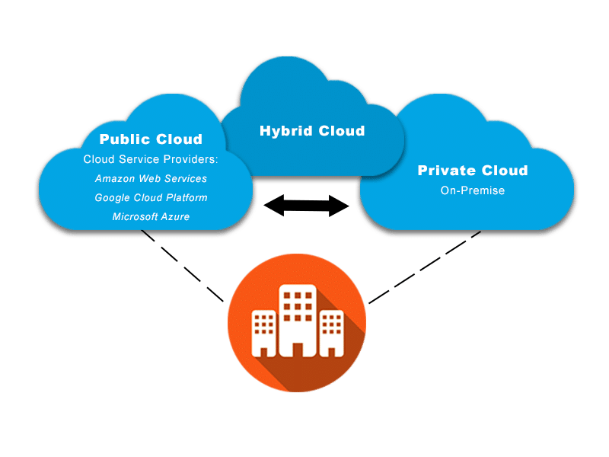
Tipos de cloud computing
Pública, são nuvens abertas ao público em geral, de forma gratuita ou não (Google Cloud Platform, Microsoft Azure, AWS)
Privada, operada por uma única organização, exige maiores níveis de segurança e privacidade (servidor NAS ou virtualização própria de servidores para plataformas)
Comunitária, organizações que possuem interesse em comum, custos distribuídos.
Híbrida, combinação de duas ou mais nuvens, oferece múltiplos benefícios

Slide 9

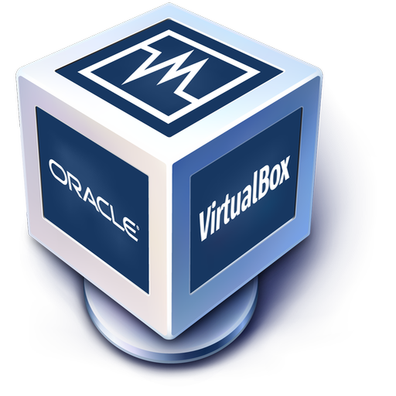
VirtualBox e Debian

